Slide 1
Software Internet Store

Slide 2
Интернет магазин
Языки программирования – php, html, css, less;
Среда разработки – Modx Revolution.
Готова предварительная версия сайта.

Slide 3

Content Management Framework (CMF) — это каркас (фреймворк программной системы) для проектирования систем управления контентом. На их основе создаются системы управления содержимым (CMS), а также веб-приложения.

Slide 4
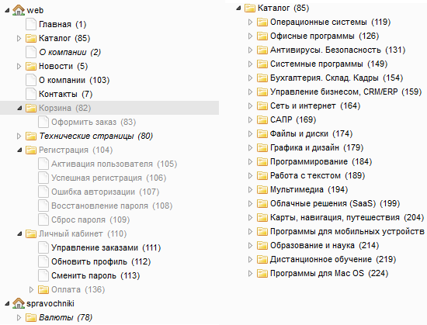
Древовидная структура созданных страниц

Slide 5
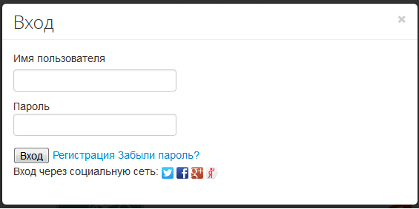
Окно входа в личный кабинет

Slide 6
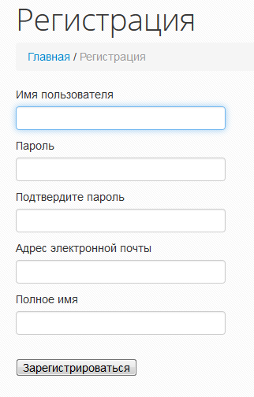
Страница регистрации

Slide 7
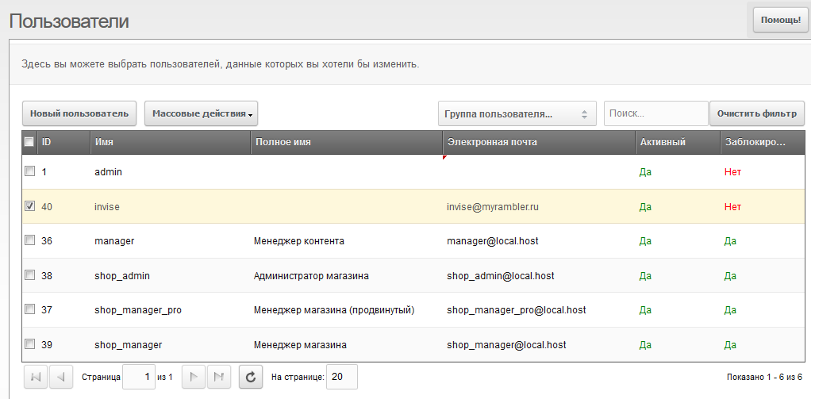
Зарегистрированные пользователи со стороны администратора магазина

Slide 8
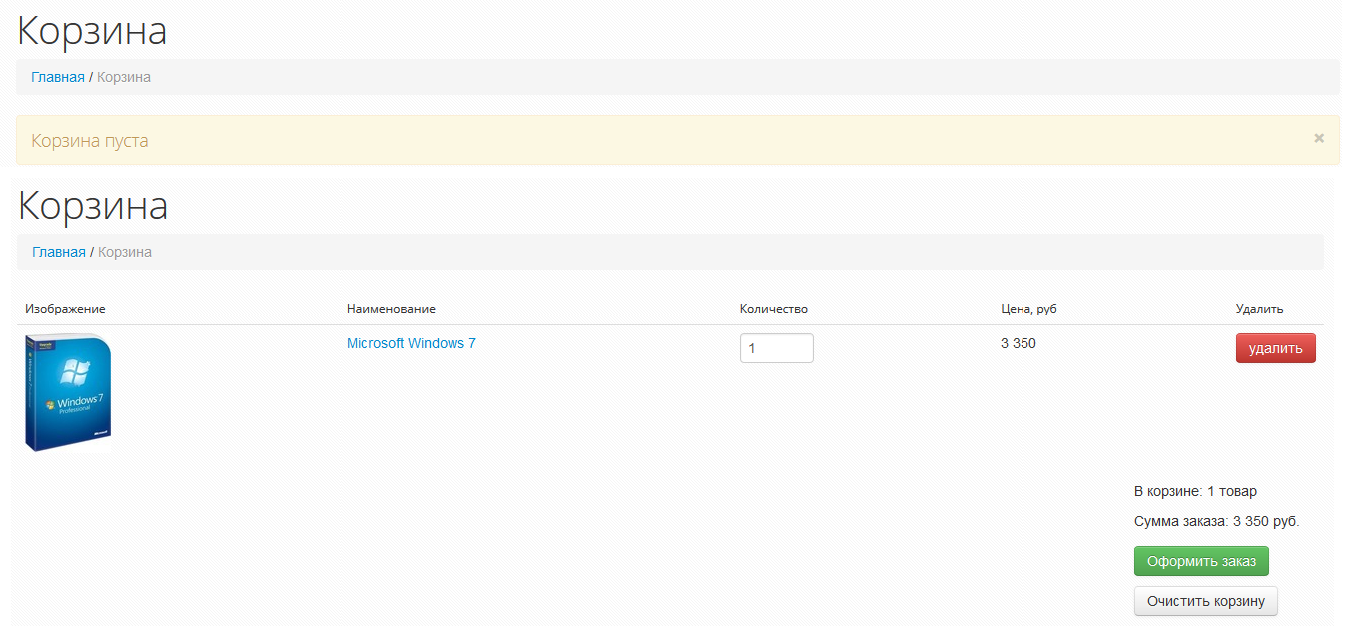
Корзина с добавленным товаром и без

Slide 9
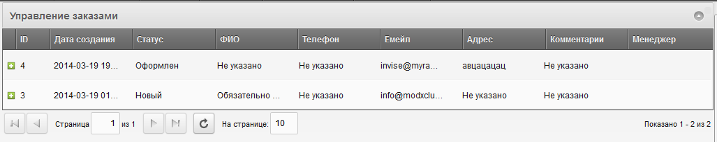
Окно новых заказов со стороны администратора магазина

Slide 10
План работ
Создание дизайна для клиента
Создание дизайна для сайта
Проектирование клиентской части

Slide 11
Выполненная работа
Сделана предварительная версия интерфейса сайта
Дописан движок для управления покупками и оплаты товаров
Улучшена возможность добавления новых товаров

Slide 12
План работ на следующую неделю
Доработка дизайна сайта
Улучшение серверной части для работы с сайтом и клиентом
Усовершенствование клиентского приложения

Slide 13
Спасибо за внимание!

